Slide 1
5 场效应管放大电路
5.1 MOS场效应晶体管 MOSFET
5.2 结型场效应管 JFET
5.3 各种场效应管对比
5.4 场效应管放大电路
5.5 组合放大电路分析
1

Slide 2


5.1 MOS场效应晶体管
1. 器件结构
MOSFET：Metal Oxide Semiconductor Field Effect Transistor
简称 MOSFET、MOS管 。按导电类型分为NMOS和PMOS。
s－源极source d－漏极drain NMOS
s g d
M
g－栅极gate b－体body PMOS
s g d
O
_{n}+
S
_{n}+
_{p}+
_{p}+
p-Si
衬底
n-Si
衬底
b
两个PN结均不导通！
b
2

Slide 3
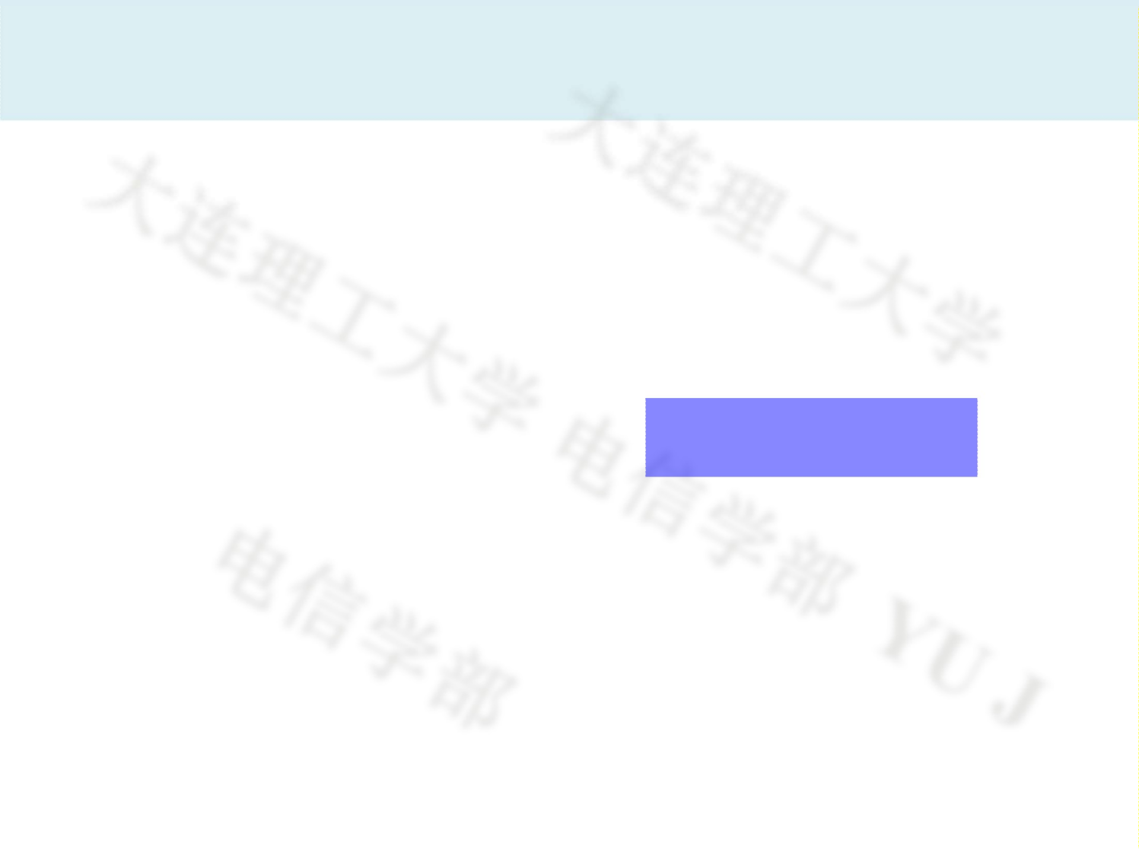







5.1 MOS场效应晶体管
2. 增强型NMOS的工作原理
源漏截止（不导通）
v_{GS} < 0
^{v}GS
> 0 & <V_{T}
阈值 电压
s
^{v}DS
≥ 0
s
^{v}DS
≥ 0
^{ε}ox
E
^{ε}ox
E
N+
N+
N+
N+
p-Si
p-Si
耗尽层
载流子耗尽，源 和漏之间无电流
NMOS
3

Slide 4













5.1 MOS场效应晶体管
2. 增强型NMOS的工作原理
源漏导通，载流子是电子
^{v}GS
源极：提供载流子(电子)
≥ V
^{v}GS
≥ V
增大
漏极 电压 v_{DS} >
v_{GS} – V_{T}
T
T
v_{DS} ≥ 0
v_{DS} ~ 0
s
s
^{ε}ox
E
E
^{ε}ox
N+
N+ N+
v_{GS}越大沟道导电性越好
N+
p-Si
p-Si
半导体表面电子浓度增大， 形成电子通道----反型层沟道
漏极附近沟道夹断，沟道导电 能力下降（沟道电阻大）
6

Slide 5
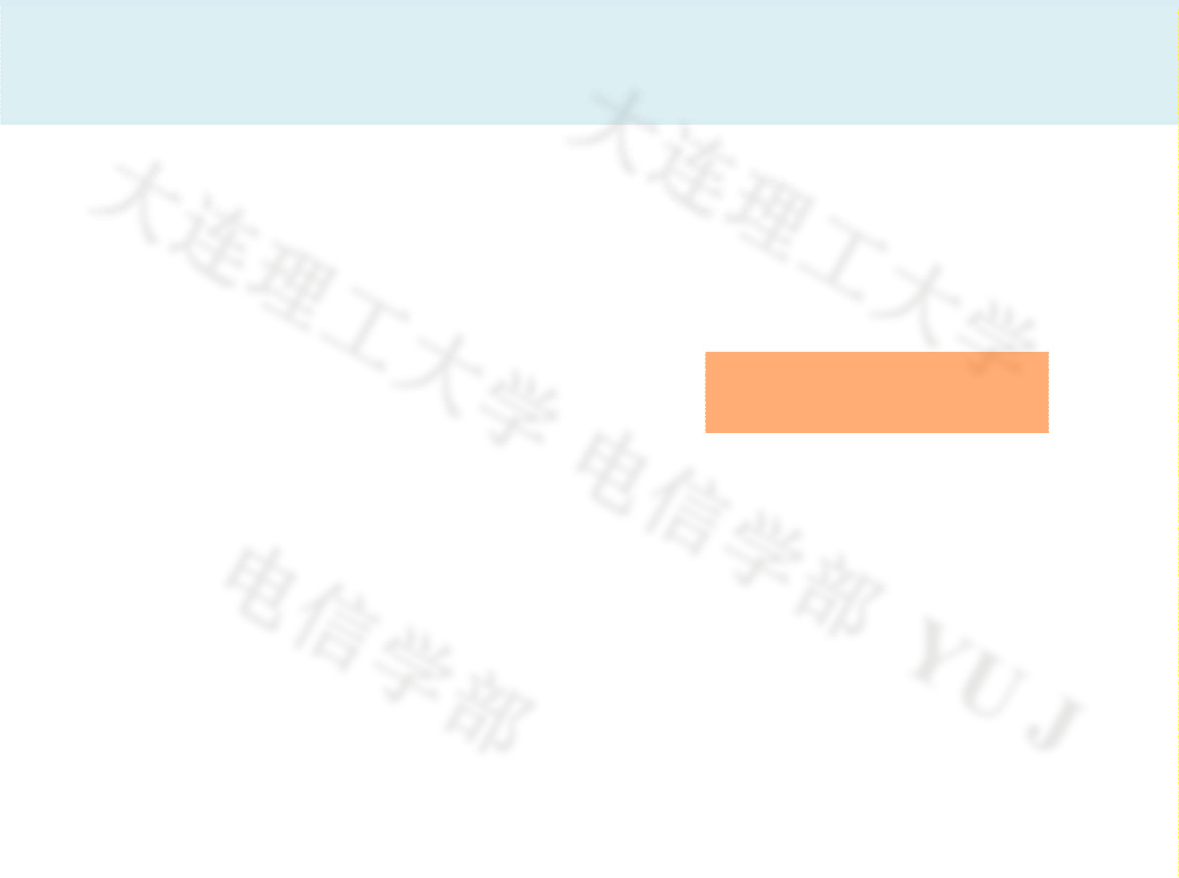











5.1 MOS场效应晶体管
3. 增强型PMOS的工作原理
源漏截止（不导通）
v_{GS} > 0
v_{GS} < 0 & >V_{T}
V_{T} <0
s
^{v}DS
≤ 0
^{v}DS
≤ 0
s
^{ε}ox
E
^{ε}ox
E
P+
P+
P+
P+
n-Si
n-Si
耗尽区
载流子耗尽， 源漏间无电流
6

Slide 6














5.1 MOS场效应晶体管
3. 增强型PMOS的工作原理
源漏导通，载流子是空穴
源极：提供载流子(空穴)
v_{GS} < V_{T}
v_{GS} < V_{T}
v_{GS}负的越大，沟道导电性越好
v_{DS} <
v_{GS} – V_{T}
s
v_{DS} ≤ 0
s
^{ε}ox
E
v_{DS} ~ 0
^{ε}ox
E
P+
P+
P+
n-Si
P+
n-Si
半导体表面空穴浓度增大， 形成空穴通道----反型层沟道
漏极附近沟道夹断，沟道导电 能力下降（沟道电阻大）
6

Slide 7

5.1 MOS场效应晶体管
4. 增强型MOS管的符号
增强型NMOS
增强型PMOS 低电平
变3端：
bs短接
g
高电平
d
i
d
i_{D}
b
D
b
b端箭头： P→N
g
s
s
d 相当于c g 相当于b s 相当于e
低电平(提供电子) 对比NPN管
高电平(提供空穴) 对比PNP管
_{c} 高电平
低电平
i_{C}
c
Je箭头: P → N
i_{C}
b
b
e
e
低电平
高电平

Slide 8
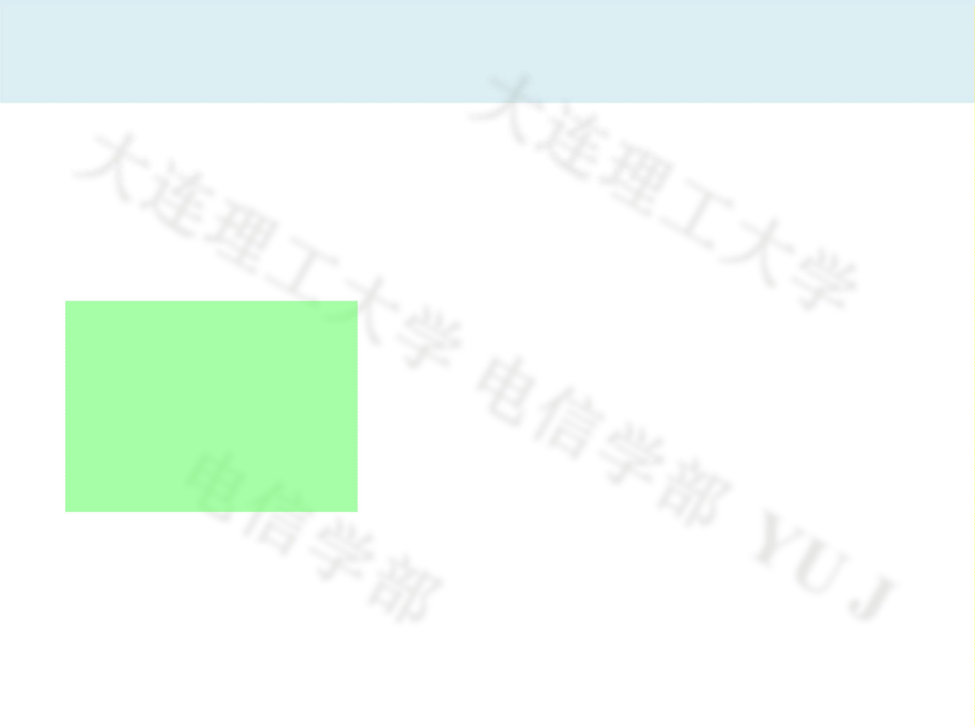

5.1 MOS场效应晶体管
5. 增强型NMOS的输出特性
0< v_{GS} ≤ V_{T}
g
截止区(v_{GS}≤V_{T}) ： 无电流通道， 漏源电流 i_{D}≈0；
i_{D}
s
i_{D}
^{v}DS
d
p-Si
耗尽层
b
截止区
^{v}DS

Slide 9

5.1 MOS场效应晶体管
5. 增强型NMOS的输出特性
^{v}GS
> V_{T}
n沟道--仅电子参与导电
i_{D}
g
导通时相当于电阻；
沟道电导率正比于v_{GS}
s
i_{D}
可 变 电 阻
d
^{v}DS
反型层 沟道
^{区} v > v
GS2 GS1
^{v}GS1
p-Si
b
截止区
^{v}DS
9

Slide 10


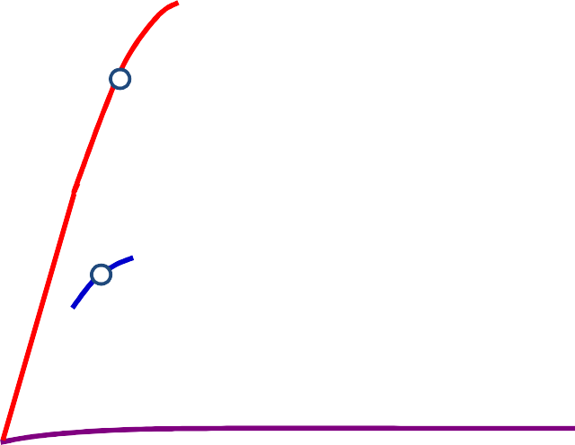
5.1 MOS场效应晶体管
5. 增强型NMOS的输出特性
^{v}GS
> V_{T}
v_{DS}逐渐增大，
i_{D}
g
v 逐渐减小，
GD
漏端沟道减小， 沟道电阻增大。
^{v}GS2 ^{> v}GS1
可
变 电 阻 区
s
^{i}DS
^{v}DS
p-Si
^{v}GS1
b
截止区
^{v}DS
2
i  K

2(v V )v  v

D
n

GS
T DS
DS

10

Slide 11
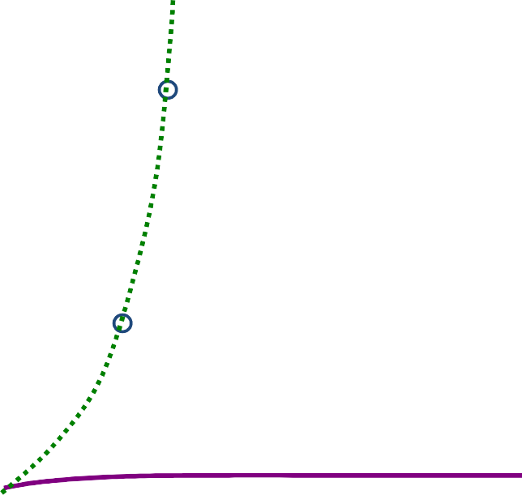
5.1 MOS场效应晶体管
5. 增强型NMOS的输出特性
> V_{T}
当v_{DS}增大，使v_{GD}减小到v_{GD} =V_{T} i_{D}
^{v}GS
g
可
变 电 阻 区
v_{GD} =V_{T}
i_{D}
s
v_{D}
^{v}GS2^{> v}GS1
p-Si
^{v}GS1
b
截止区
^{v}DS
2
漏极处沟道预夹断
(pinch off )
i_{D}  K_{n} 2(v_{GS} V_{T} )v_{DS}  v_{DS} 
11

Slide 12
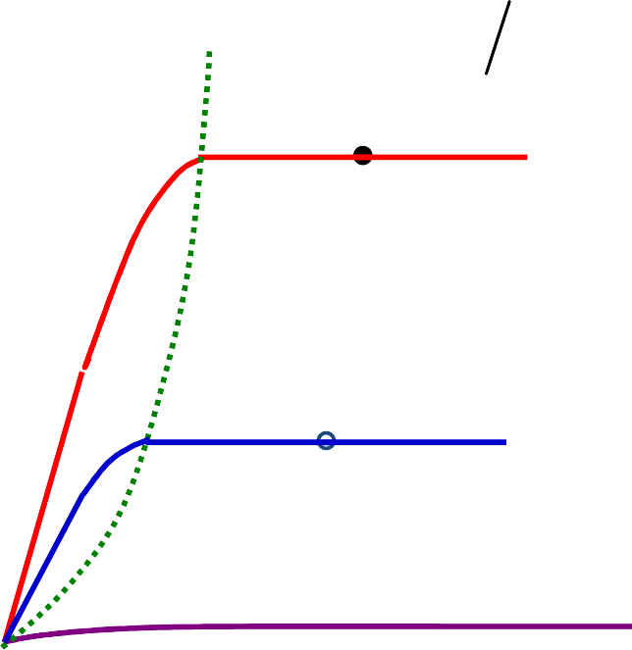
5.1 MOS场效应晶体管
5. 增强型NMOS的输出特性
^{v}GS
> V_{T}
i  K (v
V )²
D
n GS
T
i_{D}
g
K V ² (v
V  1)²
可 变
电
阻 区
n T GS
I_{DO} (v_{GS}
T
i_{D}
V_{T}  1)
2
s
v_{D}
^{v}GS2 ^{> v}GS1
恒流区
沟道夹断 空间电荷区 承担增加的压降
p-Si
^{v}GS1
b
截止区
^{v}DS
当v_{DS}继续增大： v_{GD} < V_{T}
i_{D}达到饱和，不再随v_{DS}增加，所以也称为“饱和区”。
12

Slide 13
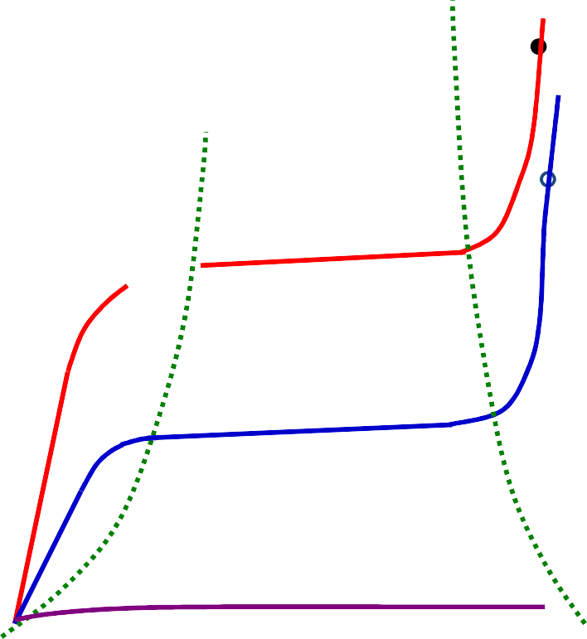
5.1 MOS场效应晶体管
5. 增强型NMOS的输出特性
^{v}GS
> V_{T}
i_{D}
击 穿 区
g
可 变
电
阻 区
i
s
D
恒流区
^{v}GS2 ^{> v}GS1
v
D
p-Si
^{v}GS1
b
截止区 当v_{DS}继续增大：漏与衬底PN结击穿，漏电流迅速增大
^{v}DS
12

Slide 14

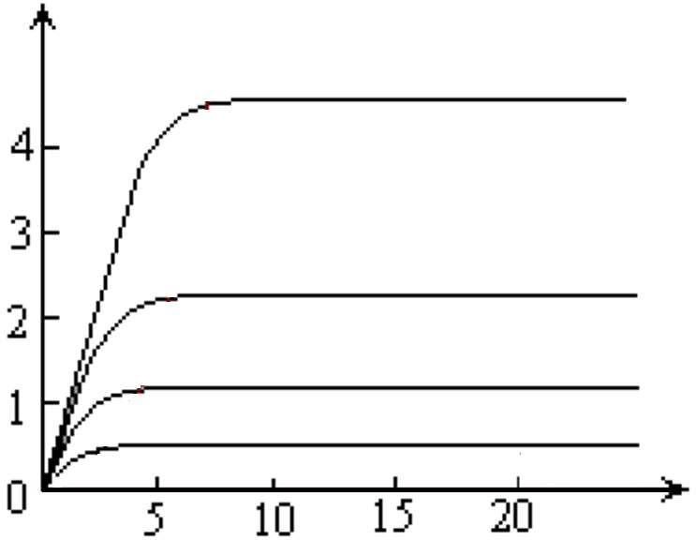
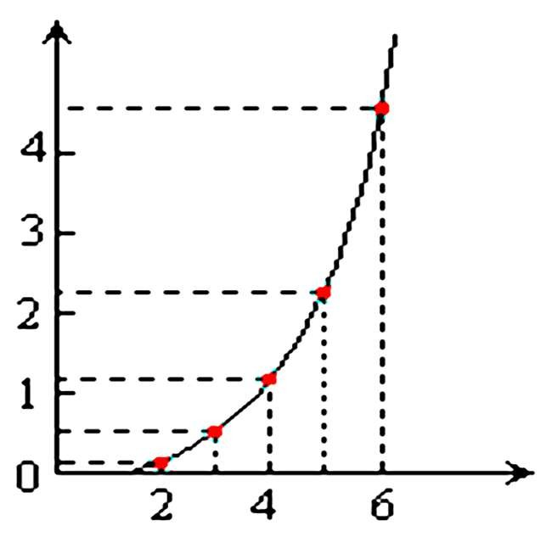
预夹断临界点轨迹
v_{DS}= v_{GS} -V_{T}
i_{D} /mA
可变 电阻 区
6. 放大区转移特性曲线
i_{D} /mA @ v_{DS}=10V
6V
输 出
特 性
曲 线
恒流区
5V
4V
v =3V
GS
截止区
v_{DS}/V
V_{T}
v_{GS}/V
^{v}GS | v_{DS} （>0） | 工作区 | i_{D}
v_{GS} < V_{T} | 任意 | 截止区 | i_{D} ≈ 0
v_{GS} ≥ V_{T} | v_{DS} < v_{GS}-V_{T} | 可变电阻区 | i =K ⬆2(v -V )v -v² ✗ D n GS T DS DS
v_{GS} ≥ V_{T} | v_{DS} ≥ v_{GS}-V_{T} | 恒流区/放大区/ 饱和区 | i_{D}= I_{DO}[v_{GS} /V_{T} - 1]²
14

Slide 15
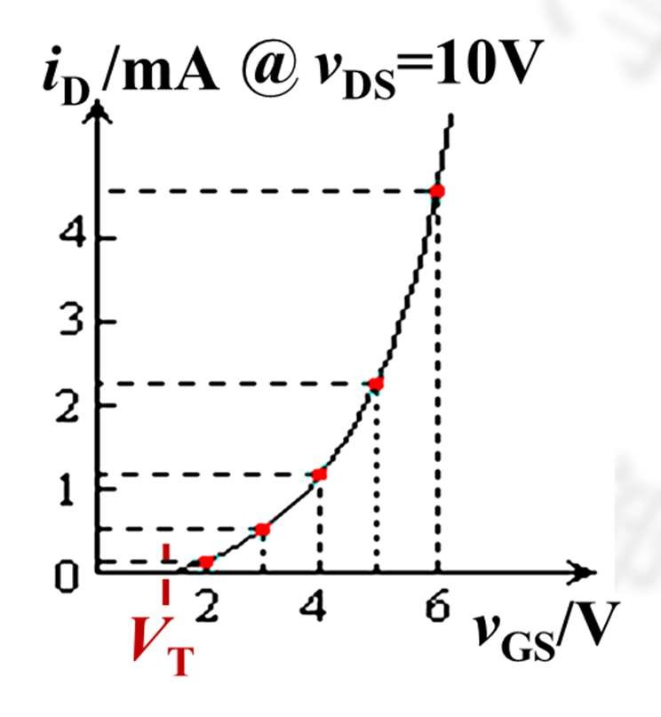
5.1 MOS场效应晶体管
7. 增强型NMOS对比NPN管
d
c
转移特性曲线 Transfer Characteristics i_{D} = f (v_{GS})v_{DS}=const
b
g
b
输入特性曲线
s
i_{B} = f (v_{BE})v_{CE}=const
e
i_{B}(A)
@ v_{CE}=3V
0
0.4 0.8
v_{BE}(V)
15

Slide 16
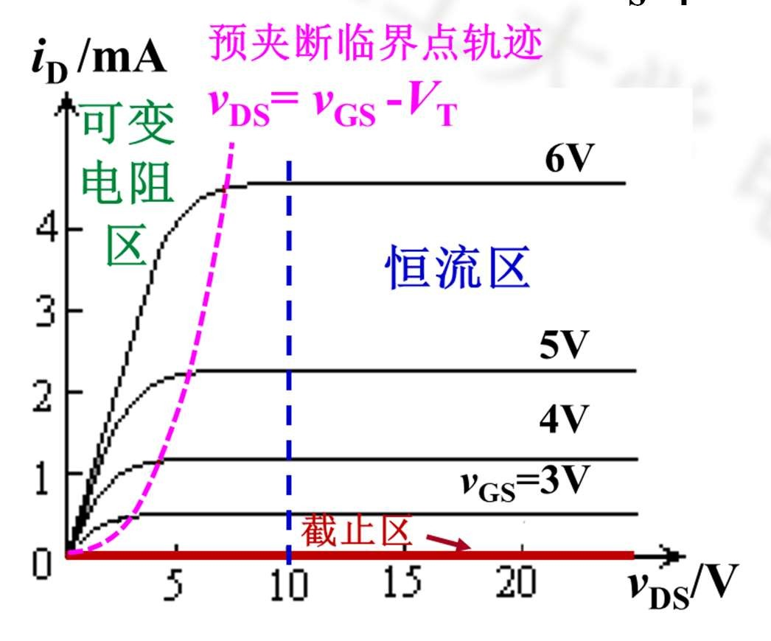
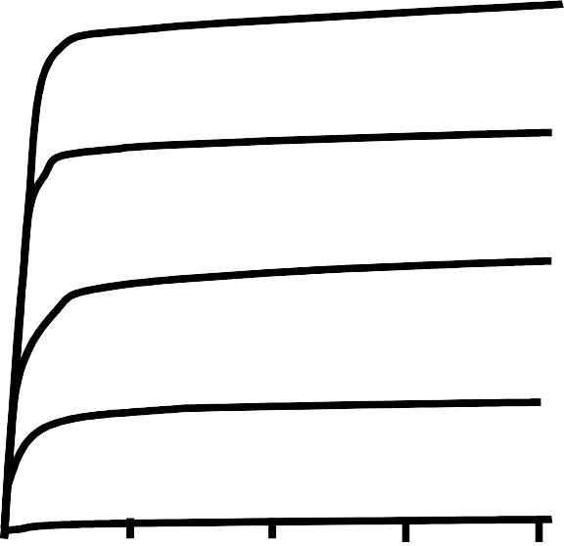
5.1 MOS场效应晶体管
7. 增强型NMOS对比NPN管
d
c
输出特性曲线
Drain Characteristics
i_{D} = f (v_{DS})v_{GS}=const
输出特性曲线
b
g
b
i_{C} = f (v_{CE}) i_{B}=const
s
e
i /mA
饱和区
C
3
80A
60A
2
放大区
40A
1
20A
截止区 i_{B}=0
0
2 4 6
8 v_{CE} /V
恒流区：VCCS (压控电流源)
放大区： CCCS(流控电流源)
16

Slide 17
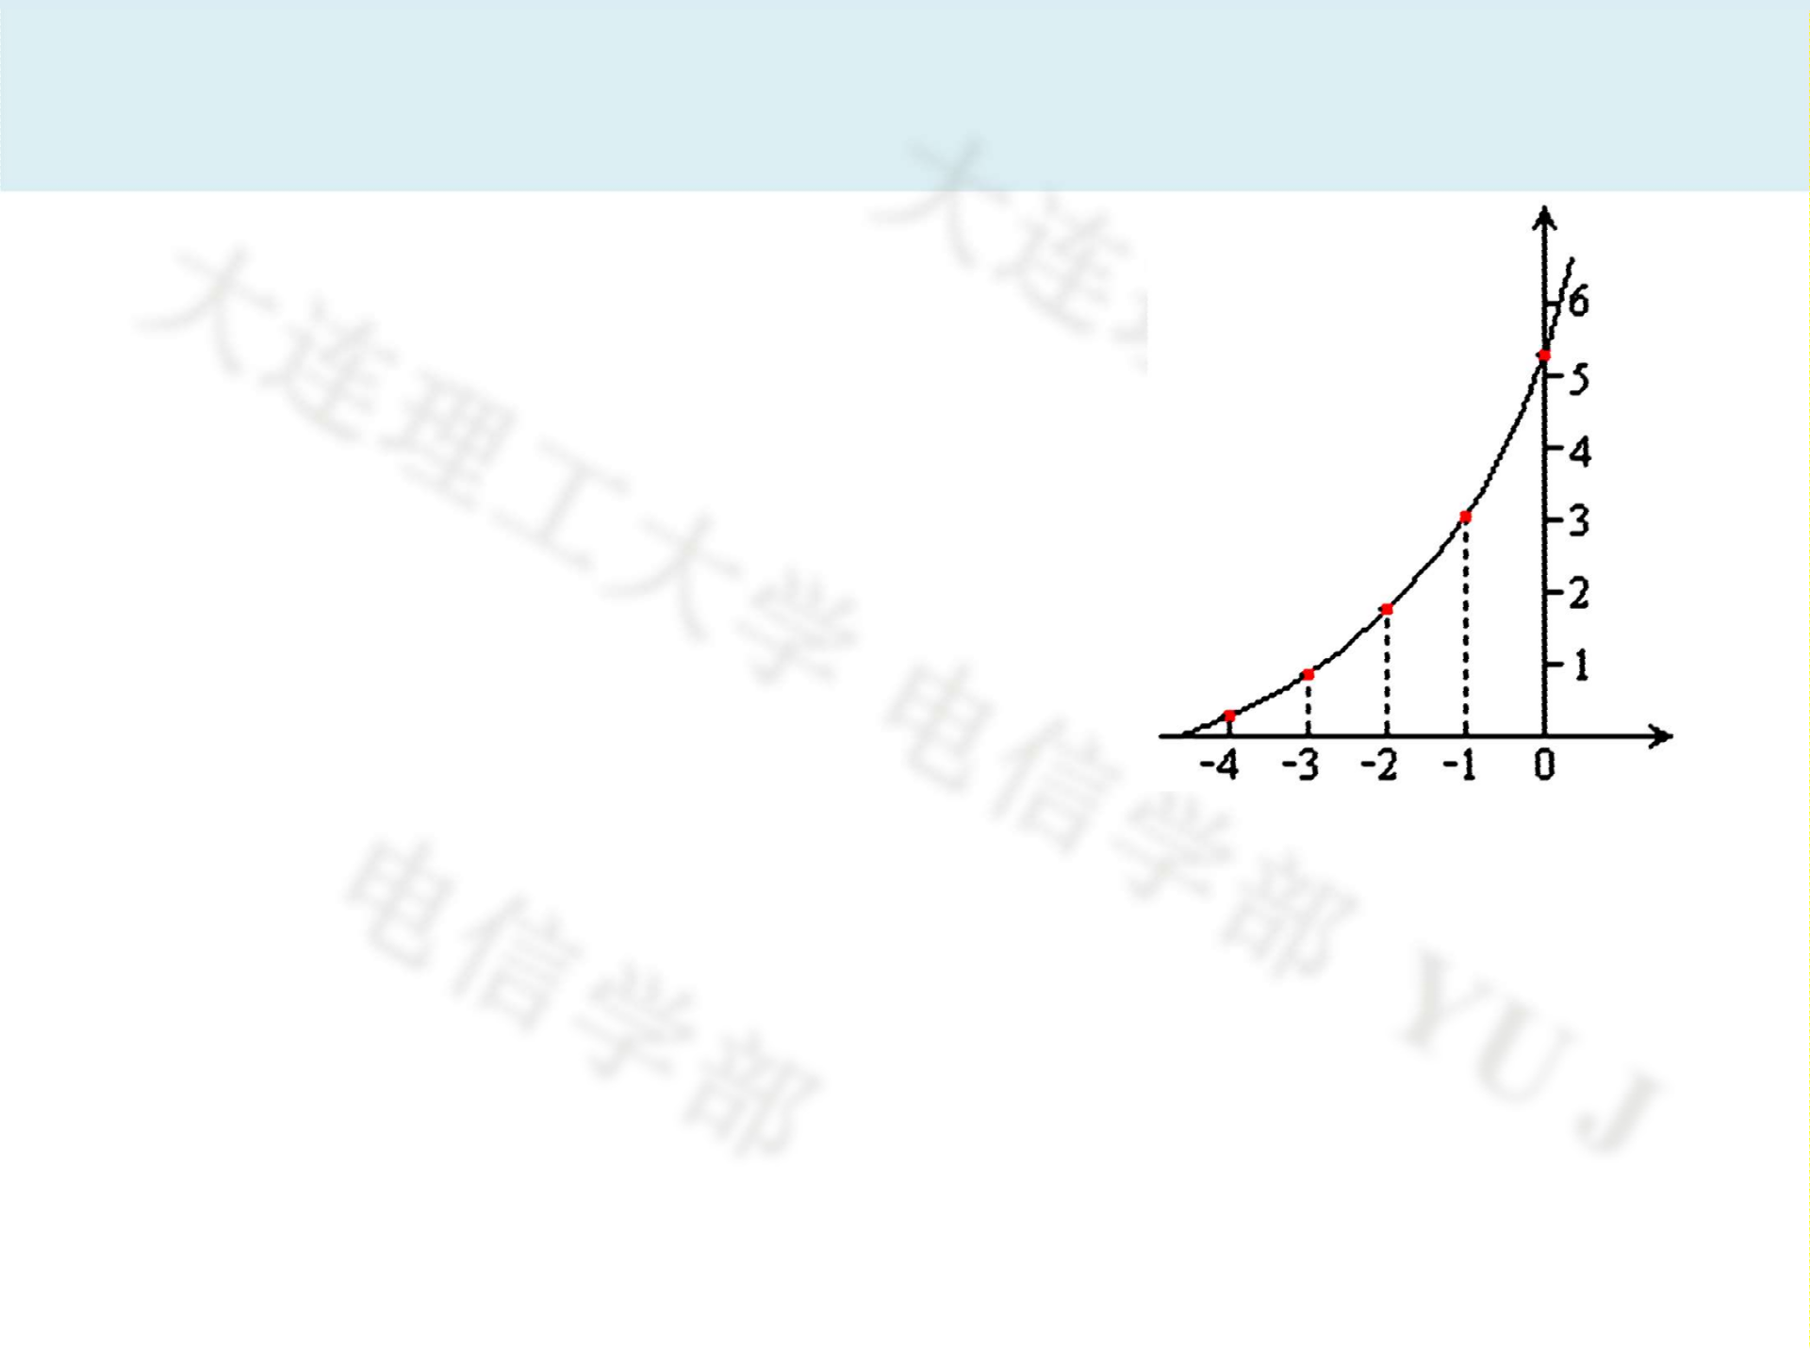
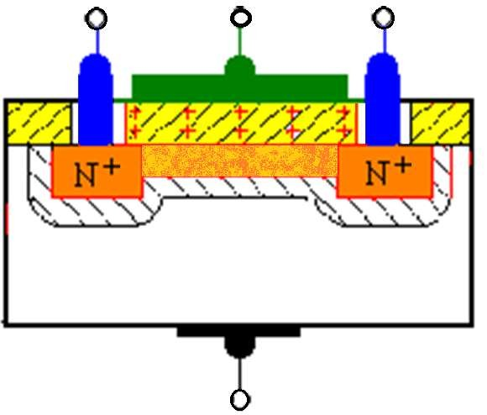
5.1 MOS场效应晶体管
8. 耗尽型NMOS管
i_{D} /mA
(c)
转 移 特 性 曲 线
v_{GS}/V
d
^{I}DSS
g
b
夹断
电压
V_{P}
s
(a) 结构
(b) 符号
增强型NMOS （常闭型）
耗尽型NMOS
（常开型）
恒流区（v_{GS} ≥ V_{T}）：
恒流区（v_{GS} ≥ V_{P}） ：
i  I
₍ ^{v}GS
− 1)²
D
DO
i  I (1  ^{vGS} )²
V_{T}
D
DSS
V
P
I  K V ²
I  K V ²
DO
n T
DSS
n P

Slide 18
9. 主要参数 (与MOS类型有关,以NMOS为例)
(1) 直流参数
① V_{T——}开启电压(增强型)
vGS
V_{T} 时，i_{D}  0
or V_{P——}夹断电压(耗尽型)
v_{GS} ≤ V_{P} 时, i_{D} ≈ 0
② I_{DSS——}饱和漏极电流(耗尽型) v_{GS}= 0（shorted) 时所对应的i_{D}
③ R_{GS——}直流输入电阻 约10⁹～10¹⁵ Ω

Slide 19
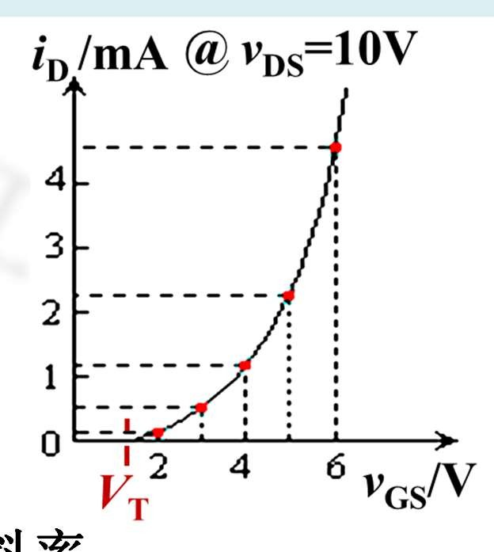
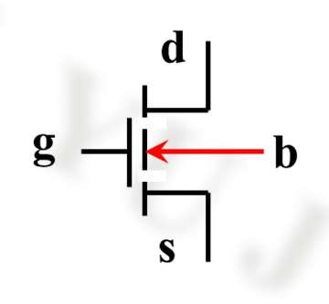
9. 主要参数 (与MOS类型有关,以NMOS为例)
(2) 交流参数
① g_{m ——}低频跨导transconductance
反映v_{GS}对i_{D}的控制作用(VCCS)
g_{m} = I_{D} / V_{GS}V_{DS}=const
(mS) (毫西门子)
恒流区：
g_{m}  2K_{n} (v_{GS}  V_{T} )
g_{m}可以在转 移特性曲线上求取，即曲线的斜率
(3) 安全参数
①最大漏极电流 I_{DM}
^{②U}BRXX——^{击穿电压}
XX：GS、DS
③ P_{DM——}最大漏极功耗 由P_{DM}= v_{DS} i_{D}决定

Slide 20


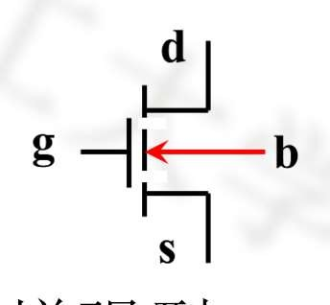
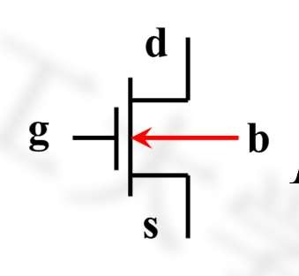
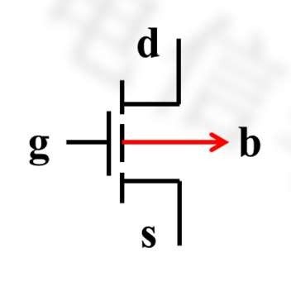
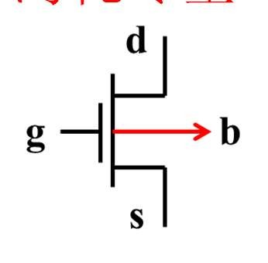

5.1 MOS场效应晶体管
10. 伏安特性总结
(a)恒流区转移特性
i_{D}
NMOS的实际电流方向与 参考方向相同，i_{D}为正。
N沟耗尽型MOS
设流入漏极的 方向为正方向
^{I}DSS
N沟增强型MOS
V_{P}
V_{T}
0
V_{T}
V_{P}
^{v}GS
P沟增强型MOS
^{I}DSS
P沟耗尽型MOS
PMOS的实际电流方向与
参考方向相反，i 为负。
D
20

Slide 21
练 习

Slide 22
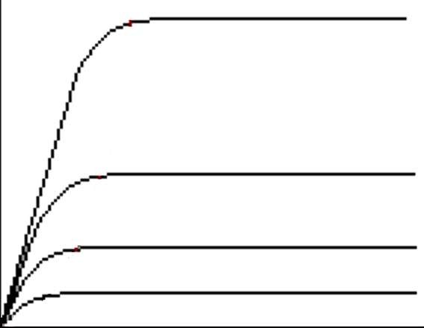
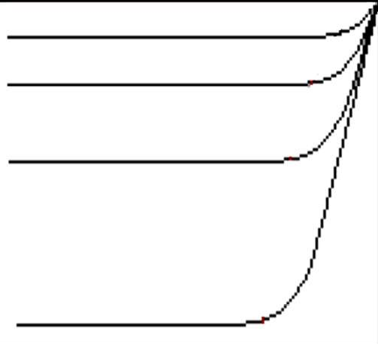
5.1 MOS场效应晶体管
10. 伏安特性总结
(b)输出特性
i_{D}
耗尽型 NMOS 2
增强型 NMOS 8
v_{GS}/V
0
-2
-4
^{v}DS
6
4
2
-2
-4
4
2
0
-6
0
v_{GS}/V
-8
增强型 PMOS
-2
耗尽型 PMOS

Slide 23

5.1 MOS场效应晶体管
小结 掌握：器件符号、转移特性、输出特性 理解：器件结构和工作原理
预习：结型场效应管JFET、放大电路
作业
P249: 5.1.1，5.1.2，5.1.4
问题？
23

